Slide 1
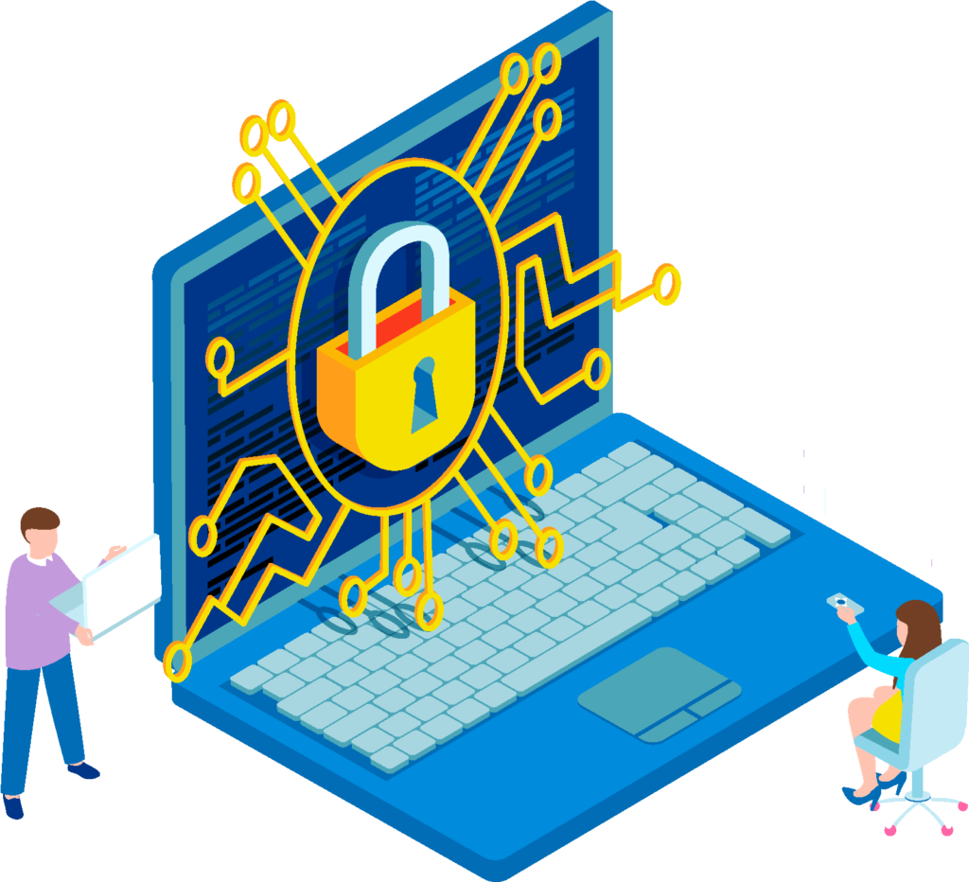
Seguridad digital: Hábitos de seguridad digital
Desarrollar la resiliencia digital haciendo que el bienestar y la seguridad digitales sean accesibles para todos 2022-2-SK01-KA220-ADU-000096888

Slide 2
Subsección 2 : Hábitos de seguridad digital
CONTENIDO
Navegación segura
Inicios de sesión persistentes
Seguridad de los dispositivos
Seguridad de los dispositivos móviles
Uso seguro de aplicaciones móviles
Métodos de autenticación

Slide 3
Hábitos de seguridad en Internet
Cuando quieres que tu casa sea segura, cierras la puerta con llave. Cuando quieres evitar que te roben la bicicleta, utilizas un candado. Cuando quieres proteger tus posesiones valiosas, las guardas en una caja fuerte. Pero, ¿qué haces para protegerte en Internet?
La vida moderna está estrechamente vinculada a Internet. Casi todas las tareas cotidianas ahora tienen la oportunidad de integrarse en línea y casi todo el mundo posee varios dispositivos, incluidos portátiles, teléfonos, tabletas, relojes inteligentes, televisores inteligentes y más.
Cuanto más cuentas y dispositivos tenga en línea, mayor será la posibilidad de que los delincuentes accedan a su información personal y se aprovechen de usted.

Slide 4
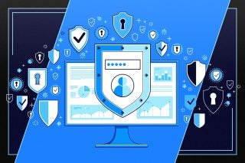
¡Practica una navegación segura!
La navegación segura se refiere a la práctica de navegar por Internet de forma segura para evitar posibles riesgos como infecciones de malware, ataques de phishing y otras amenazas en línea. A continuación, se indican algunos puntos clave relacionados con la navegación segura:
Sitios web seguros
Protección contra phishing
Detección de malware
Reputación de URL
Protección de descarga
Configuración de seguridad del navegador
Recursos educativos

Slide 5
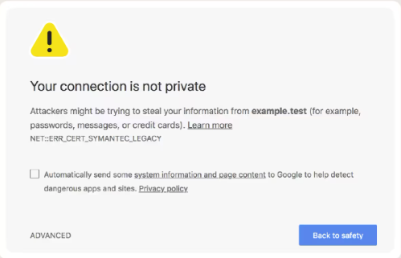
¡Practique una navegación segura!: Sitios web seguros
La navegación segura implica acceder a sitios web que sean seguros y confiables.
Esto incluye sitios web que utilizan encriptación HTTPS para proteger la transmisión de datos entre el navegador del usuario y el servidor del sitio web.
Consejo especial 1: ¡No ignore la advertencia del sitio!
Consejo especial 2: ¡Utilice el verificador de sitios web!
https://transparencyreport.google.com/safe-browsing/search

Slide 6
¡Practique una navegación segura!: Protección contra phishing
El phishing es cuando un ciberdelincuente intenta engañarlo para que le brinde información confidencial haciéndose pasar por una fuente legítima.
La protección contra phishing incluye herramientas y funciones de navegación segura que ayudan a los usuarios a identificar y evitar sitios web de phishing que intentan robar información confidencial como credenciales de inicio de sesión, números de tarjetas de crédito o datos personales.
Advertencias comunes:
Saludo o tono desconocido
Errores gramaticales y ortográficos
Sentido de urgencia
P: ¿Alguna vez ha recibido un correo electrónico de su banco solicitándole urgentemente que ingrese su información personal para proteger su cuenta?

Slide 7
¡Practica una navegación segura!: Detección de malware
Malware, o software malicioso, es cualquier programa o archivo que es intencionalmente dañino para una computadora, red o servidor.
Las tecnologías de navegación segura ayudan a detectar y bloquear el acceso a sitios web que contienen malware o código malicioso, lo que reduce el riesgo de infectar el dispositivo del usuario con virus, ransomware u otras formas de malware.
Es posible que su dispositivo se haya infectado con malware si:
de repente se ralentiza, se bloquea o muestra mensajes de error repetidos,
no se apaga ni se reinicia,
no te deja eliminar software
Envía correos electrónicos que no escribiste .

Slide 8
¡Practique una navegación segura!: Reputación de URL
La reputación de URL se refiere al proceso de determinar la credibilidad, seguridad e intención de un Localizador Uniforme de Recursos, conocido popularmente como URL.
Los sistemas de navegación segura mantienen bases de datos de sitios web maliciosos conocidos y evalúan la reputación de las URL para advertir a los usuarios sobre posibles riesgos antes de que visiten un sitio.
https://www.virustotal.com/gui/home/search

Slide 9
¡Navega con seguridad!: Protección de descargas
La protección de descarga funciona escaneando los archivos en busca de firmas de malware conocidas y comportamiento sospechoso.
Si un archivo está marcado como potencialmente dañino, el software antivirus pondrá en cuarentena o eliminará el archivo antes de descargarlo en el dispositivo.
Utilice software antivirus
Tenga cuidado con los archivos adjuntos en los correos electrónicos
Utilice fuentes de descarga confiables
Verificar la autenticidad del archivo

Slide 10
¡Practique una navegación segura! – Configuración de seguridad del navegador
La seguridad del navegador es la aplicación de la seguridad de Internet a los navegadores web para proteger los datos en red y los sistemas informáticos contra violaciones de la privacidad o malware.
Los navegadores web a menudo incluyen configuraciones de seguridad integradas y funciones que ayudan a los usuarios a navegar de forma segura, como bloqueadores de ventanas emergentes, actualizaciones automáticas y controles de privacidad.
Cada navegador tiene sus propias opciones de configuración de seguridad.
¡Desafío!
Encuentra la configuración de seguridad de tu navegador favorito.

Slide 11
Practique la navegación segura: Recursos educativos
Las iniciativas de navegación segura pueden ofrecer recursos educativos y consejos para ayudar a los usuarios a aprender a reconocer y evitar amenazas en línea, como correos electrónicos sospechosos, sitios web falsos y anuncios engañosos.
Programa gratuito de Cyber Security Basics
Aprendiendo de los principales incidentes de ciberseguridad – curso gratuito

Slide 12
Inicios de sesión persistentes
¿Alguna vez ha visitado un sitio web y ha notado una casilla de verificación que dice Recordarme directamente debajo del formulario? Esta es la frase más común que se utiliza para describir esta función al usuario y existen dos implementaciones principales:
El nombre de usuario del usuario se almacena en una cookie, por lo que el usuario solo debe proporcionar una contraseña en situaciones en las que de otro modo se le solicitaría que proporcionara tanto un nombre de usuario como una contraseña.
Se crea una cookie de autenticación que permite al usuario omitir por completo la siguiente autenticación. Esto suele significar que el usuario inicia sesión automáticamente en la siguiente visita y, a menudo, hasta un cierto número de visitas futuras.

Slide 13
Inicios de sesión persistentes: aspectos positivos
Conveniencia: el inicio de sesión automático ahorra tiempo y esfuerzo a los usuarios que acceden con frecuencia a los mismos sitios web, ya que no necesitan ingresar manualmente sus credenciales cada vez que los visitan.
Experiencia del usuario: mejora la experiencia general del usuario al proporcionar acceso perfecto a sitios web y servicios, reduciendo la fricción en el proceso de inicio de sesión.
Mayor participación: con el inicio de sesión automático, es más probable que los usuarios interactúen con un sitio web o servicio con mayor frecuencia, lo que genera una mayor retención de usuarios y un mayor uso.
Personalización: los sitios web pueden personalizar la experiencia del usuario en función de los datos de inicio de sesión, como mostrar contenido personalizado o recordar las preferencias del usuario.
Productividad: para las empresas y organizaciones, el inicio de sesión automático puede mejorar la productividad al reducir el tiempo dedicado a tareas repetitivas como iniciar sesión.

Slide 14
Inicios de sesión persistentes: aspectos negativos
Riesgos de seguridad: El inicio de sesión automático puede suponer riesgos de seguridad, especialmente si el dispositivo del usuario se pierde, es robado o personas no autorizadas acceden a él. Las credenciales de inicio de sesión guardadas podrían ser explotadas para obtener acceso no autorizado a cuentas confidenciales.
Preocupaciones sobre la privacidad: el inicio de sesión automático puede generar preocupaciones sobre la privacidad, ya que implica almacenar información de inicio de sesión confidencial en el dispositivo del usuario o en la memoria caché del navegador. Esta información podría ser vulnerable a accesos o explotaciones no autorizados.
Dispositivos compartidos: El inicio de sesión automático no es adecuado para dispositivos compartidos o computadoras públicas, ya que podría permitir que usuarios no autorizados accedan a cuentas personales sin autenticación.
Problemas de cierre de sesión: En algunos casos, los usuarios pueden encontrar dificultades para cerrar sesión o cambiar de cuenta cuando el inicio de sesión automático está habilitado, lo que genera posibles problemas de privacidad o seguridad.
Control de usuario: El inicio de sesión automático reduce el control del usuario sobre sus credenciales de inicio de sesión, ya que pueden olvidar sus contraseñas o perder el rastro de qué cuentas están conectadas en sus dispositivos.

Slide 15
Inicios de sesión persistentes : mejores prácticas
Utilice una contraseña maestra segura y única para proteger sus contraseñas guardadas (más información en la Subsección 1: Seguridad digital)
Revise y elimine periódicamente las contraseñas guardadas de los sitios web que ya no utiliza o en los que no confía.
Tenga cuidado al descargar software o extensiones de navegador, e instálelos únicamente desde fuentes confiables.
Mantenga su navegador y sistema operativo actualizados con los últimos parches de seguridad.
Habilite la autenticación de dos factores (2FA) siempre que sea posible para una capa adicional de seguridad.

Slide 16
Seguridad de los dispositivos
Es importante mantener la seguridad de los dispositivos electrónicos como computadoras, teléfonos inteligentes, tabletas y otros dispositivos conectados a Internet. A esto se le suman:
Protección contra amenazas cibernéticas: los dispositivos seguros son esenciales para protegerse contra diversas amenazas cibernéticas.
Privacidad personal: garantizar la seguridad del dispositivo ayuda a proteger la información personal y confidencial contra el acceso no autorizado.
Prevención del robo de identidad: los dispositivos seguros mitigan el riesgo de robo de identidad.
Seguridad financiera: los dispositivos seguros ayudan a prevenir el fraude financiero y las transacciones no autorizadas al proteger las credenciales bancarias en línea.

Slide 17
Mejores prácticas para la seguridad de los dispositivos
Mantenga el software actualizado: actualice periódicamente los sistemas operativos, las aplicaciones y el software antivirus para corregir las vulnerabilidades de seguridad y protegerse contra amenazas emergentes.
Utilice contraseñas seguras: más información en la Subsección 1 – Seguridad digital
Conexiones de red seguras: utilice redes Wi-Fi seguras con protocolos de cifrado fuertes (por ejemplo, WPA2) y evite conectarse a redes Wi-Fi públicas o no seguras para minimizar el riesgo de interceptación de datos.
Practique hábitos de navegación seguros: capítulo 2.1 de este presentación.
Cifrar datos: cifre datos confidenciales almacenados en dispositivos y utilice protocolos de cifrado (por ejemplo, HTTPS) para la transmisión segura de datos a través de Internet.
Copias de seguridad periódicas: realice copias de seguridad de datos importantes periódicamente para evitar pérdidas en caso de robo del dispositivo, falla del hardware o ataques de ransomware, y almacene las copias de seguridad de forma segura fuera de línea o en la nube.

Slide 18
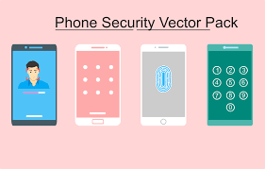
Seguridad de los dispositivos móviles
Los dispositivos móviles, como los teléfonos inteligentes y las tabletas, se han convertido en una parte indispensable de nuestra vida diaria.
Los usamos con frecuencia y almacenamos en ellos datos personales privados, fotografías, notas, contactos, eventos del calendario, etc.
Al mismo tiempo, los dispositivos móviles están equipados con varios sensores, a través de los cuales pueden recopilar datos adicionales.
El acceso no autorizado a estos sensores, la pérdida de datos privados o el acceso a los datos por parte de personas no autorizadas ciertamente no sería una experiencia agradable.
Los dispositivos móviles necesitan estar protegidos contra software malicioso y atacantes que puedan estar interesados en atacar nuestro dispositivo.

Slide 19
Seguridad de dispositivos móviles: mejores prácticas
Asegurar el acceso al dispositivo móvil: se recomienda tener la tarjeta SIM protegida con un código PIN diferente al predefinido por el operador.
Actualizaciones del sistema operativo: los fabricantes de dispositivos móviles lanzan actualizaciones del sistema operativo que aportan diversas innovaciones al dispositivo .
Uso de software antivirus: el software antivirus actúa como un "escudo protector".
Desactivar funciones no utilizadas: al deshabilitar las funciones que actualmente no se utilizan, como NFC o Bluetooth, puede minimizar el potencial de ataques.
Tenga cuidado con los mensajes recibidos en dispositivos móviles: los dispositivos pueden infectarse a través de mensajes de aplicaciones de chat, correo electrónico o incluso mensajes SMS.

Slide 20
Uso seguro de aplicaciones móviles
Un elemento importante del uso seguro de dispositivos móviles es el uso seguro de las aplicaciones instaladas en el dispositivo móvil.
La instalación y el uso descuidados de diversas aplicaciones pueden exponer el dispositivo móvil a diversas amenazas y riesgos de seguridad, poniendo así en peligro los datos personales del usuario almacenados en el dispositivo móvil.
Al adherirse a prácticas de uso seguras, es posible minimizar y prevenir los riesgos asociados con su uso descuidado.

Slide 21
Uso seguro de aplicaciones móviles: lo mejor prácticas
Uso de aplicaciones oficiales de tiendas de aplicaciones oficiales: las aplicaciones en las tiendas de aplicaciones oficiales se revisan antes de publicarse.
Actualización de aplicaciones móviles: al igual que el uso seguro de los dispositivos móviles y la actualización del sistema operativo del dispositivo, los usuarios obtienen mejoras en la aplicación móvil, incluida la eliminación de varias fallas de seguridad.
Permisos de aplicaciones móviles: las aplicaciones pueden acceder a diversas funciones del dispositivo y a datos no autorizados si el usuario, consciente o inconscientemente, concede permiso a la aplicación. Las aplicaciones con intenciones maliciosas pueden solicitar permisos para funciones que no deberían necesitar según la descripción proporcionada.

Slide 22
Uso seguro de aplicaciones móviles: mejores prácticas – cont.
Compras dentro de la aplicación: las aplicaciones pueden permitir diversas compras dentro de la propia aplicación, como adquirir funciones pagas específicas o elementos de juego dentro de un juego. Las compras dentro de la aplicación también pueden suponer un riesgo para el usuario, no necesariamente en términos de seguridad, sino en términos de gasto de dinero.
Anuncios en aplicaciones móviles: los anuncios aparecen en aplicaciones, especialmente en aquellas que se ofrecen a los usuarios de forma gratuita. Los anuncios que se muestran en aplicaciones móviles también pueden suponer ciertos riesgos de seguridad. En un anuncio puede estar oculto un código malicioso que se ejecuta cuando el usuario interactúa con dicho anuncio.
Aplicaciones de suplantación de identidad: este es un método mediante el cual los atacantes pueden infiltrarse en el dispositivo móvil de un usuario mediante la creación de una aplicación que se parece a otra aplicación existente. La aplicación fraudulenta puede tener un nombre, un icono, una descripción, una apariencia y una funcionalidad casi idénticos.

Slide 23
Métodos de autenticación
Diferentes requisitos personales exigen diferentes niveles de seguridad, que se logran eligiendo o combinando cuidadosamente los distintos métodos de autenticación disponibles.
Cuando se trata de la experiencia del usuario, esta juega un papel importante en la satisfacción del usuario durante el procesamiento de pagos en línea.
Por lo tanto, el método de autenticación aplicado debe proporcionar comodidad y seguridad al mismo tiempo.

Slide 24
Principales métodos de autenticación
Métodos de autenticación biométrica: se basan en los rasgos biológicos únicos de un usuario para verificar su identidad. Esto hace que la biometría sea uno de los métodos de autenticación más seguros en la actualidad.
Código QR: este tipo de autenticación se utiliza normalmente para la autenticación de usuarios y la validación de transacciones. Un proceso típico de verificación de transacciones comienza cuando el usuario inicia sesión en su aplicación web de banca por Internet y abre una orden de pago.
SMS OTP: este método de autenticación simple pero efectivo implica el envío de un mensaje SMS al teléfono móvil del usuario, que contiene una contraseña de un solo uso utilizada para finalizar la autenticación de los pagos en línea.
Método de autenticación mediante notificación push: un sistema de autenticación basado en push envía una notificación a una aplicación en el dispositivo de un usuario para informarle sobre un intento de autenticación.

Slide 25
Prueba
¿Cómo puedes describir una navegación segura?
¿Qué comienzo de un sitio web significa que es un sitio seguro?
◻ HTTP ◻ HTTPS ◻ HPTP
¿Cómo se puede describir el malware?
Mencione dos o tres aspectos positivos de los inicios de sesión persistentes.
Mencione dos o tres aspectos negativos de los inicios de sesión persistentes.

Slide 26
Prueba
¿Qué pertenece a las mejores prácticas de seguridad de dispositivos?
¿Qué no pertenece a la seguridad del dispositivo móvil?
◻ Uso de sistema antivirus ◻ Actualizaciones del sistema operativo
◻ Uso de Wi-Fi público ◻ Desactivación de funciones no utilizadas
¿Cuál es la práctica recomendada de uso seguro de aplicaciones móviles más importante para usted?
¿Es seguro utilizar aplicaciones de la tienda de aplicaciones oficial?
¿Cómo se pueden describir los métodos de autenticación biométrica?

Slide 27
Licencia libre
El producto desarrollado aquí como parte del proyecto "Building Digital Resilience by Making Digital Wellbeing and Security Accessible to All 2022-2-SK01-KA220-ADU-000096888" se desarrolló con el apoyo de la Comisión Europea y refleja exclusivamente la opinión del autor. La Comisión Europea no es responsable del contenido de los documentos.
Licencia Creative Commons CC BY- NC SA.
Esta licencia permite distribuir, remezclar, mejorar y desarrollar la obra, pero sólo de forma no comercial. Al utilizar la obra, así como extractos de ella, se debe :
Se debe mencionar la fuente y el enlace a la licencia, y mencionar los posibles cambios. Los derechos de autor pertenecen a los autores de los documentos.
La obra no podrá ser utilizada con fines comerciales.
Si recompone, convierte o amplía la obra, sus contribuciones deben publicarse bajo la misma licencia que el original.
Descargo de responsabilidad:
Financiado por la Unión Europea. Las opiniones y puntos de vista expresados en este documento son, sin embargo, los de los autores y no reflejan necesariamente los de la Unión Europea o la Agencia Ejecutiva Europea en el Ámbito Educativo y Cultural (EACEA). Ni la Unión Europea ni la EACEA se hacen responsables de las mismas.

